Slide 1
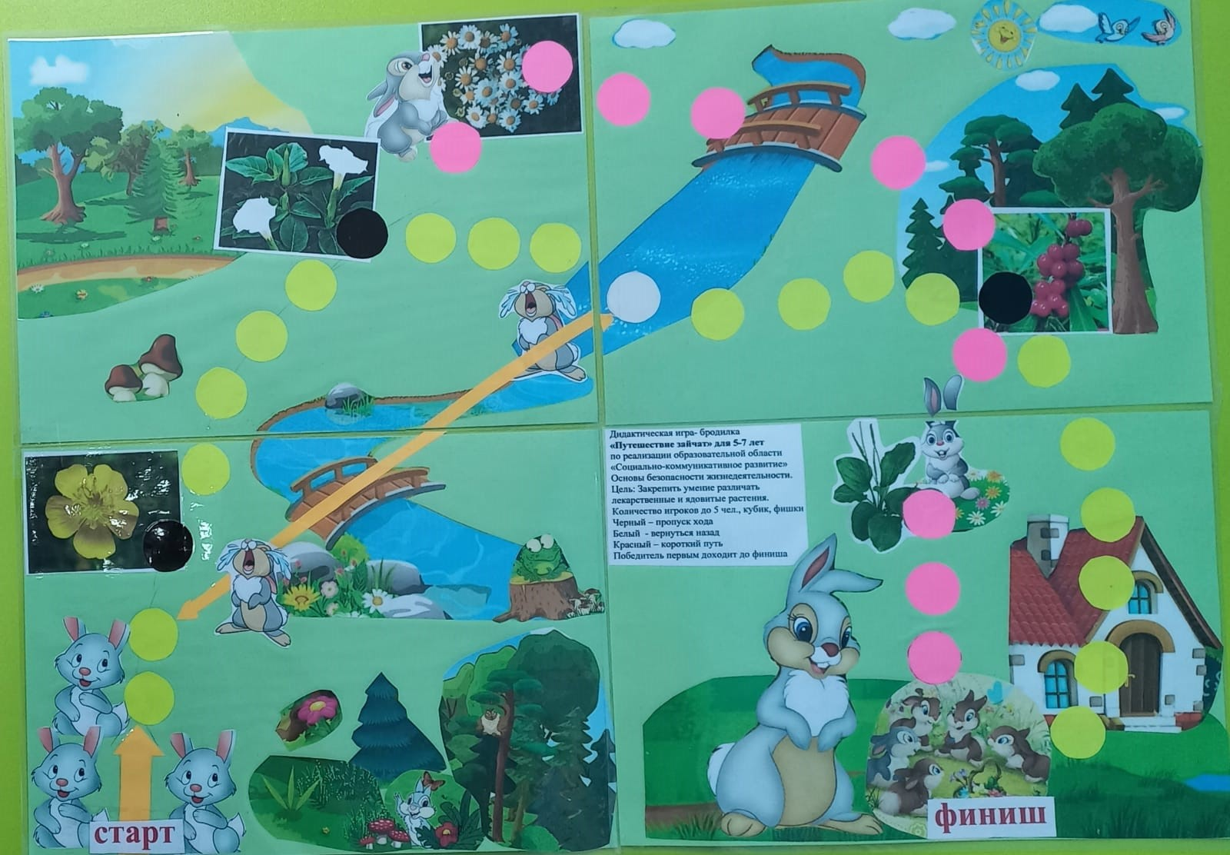
муниципальный конкурс дидактических игр и пособий по безопасности жизнедеятельности детей дошкольного возраста
«Авторская находка - 2025»
Игра - бродилка
«Путешествие ЗАЙЧАТ»
(для 5 -7 лет)
МОАУ « СОШ № 54 г. Орска» дошкольные группы
Ефимова С.А.
Бакаева Е.И.

Slide 2
Цель игры
Дидактическая цель - в процессе игровых действий закрепить знания дошкольников о лекарственных и ядовитых растениях, их внешнем виде, пользе и опасности для человека.
(раздел программы К.Ю.Белой «Безопасный отдых на природе»)
Игровая и мотивационная цель – помочь зайчатам безопасно добраться до дома к зайчихе.

Slide 3
Возрастная категория
Количество игроков от 2 до 5 человек
Игра предназначена для детей старшего дошкольного возраста от 5 до 7 лет
Допускается совместная игра детей и взрослых

Slide 4
Материал и оборудование
Игровое поле
Игральный кубик
Фишки 5 штук
Карточки с изображением лекарственных -7 шт и ядовитых растений – 5 шт (которые можно менять по мере надобности на игровом поле)

Slide 6
Условные обозначения
круги желтого цвета – основная дорога
круги черного цвета – пропуск хода и отгадывание ядовитого растения
Круги розового цвета –короткий путь, отгадывание лекарственного растения
Круги белого цвета – вернуться назад, опасность

Slide 7
правила игры
Игроки кидают по очереди кубик, переставляют свою фишку вперед на столько шагов, какое число выпало на кубике, двигаясь от старта к финишу по желтым кружочкам.
Если фишка попала на черный кружок отгадывает какое растение ему выпало на пути: лекарственное идет по короткой дороге, если ядовитое, то пропускает ход и идет по желтой дороге.

Slide 8
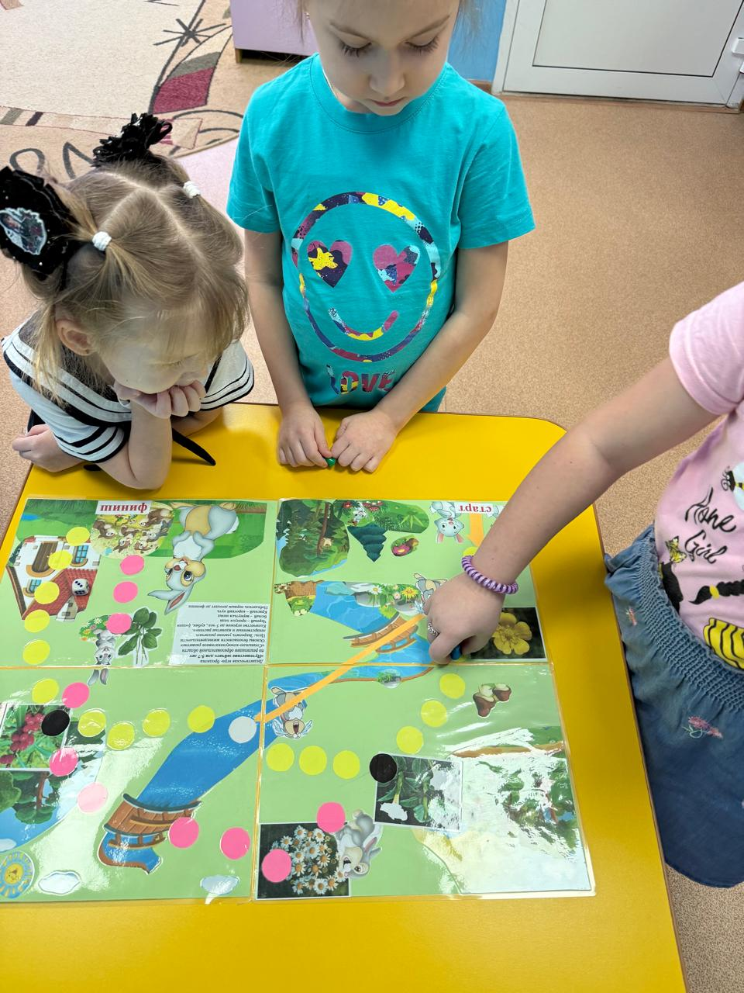
Результаты
Выигрывает тот игрок, который первым дойдёт до финиша.
В процессе игры дети учатся понимать, что Ядовитые растения необходимо знать и различать, их нельзя трогать – они опасны!!!
Дети могут различать и называть:
Лекарственные растения: подорожник, зверобой, одуванчик, крапива, тысячелистник, календула, шалфей
Ядовитые растения: борщевик, волчье лыко, лютик
едкий (куриная слепота), дурман, вороний глаз

